Slide 1
Podnikové početnictví- kalkulační vzorec, přirážky
Téma č.7
doc. Ing. Jarmila Šebestová, Ph.D.

Slide 2
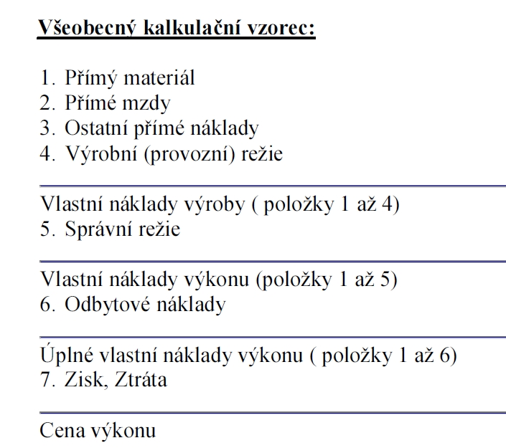
Základní připomenutí

Slide 3
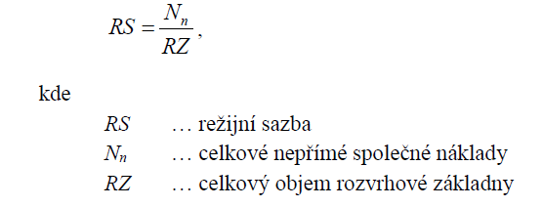
Kalkulace přirážkou
Přímé náklady - vypočítáváme přímo na kalkulační jednici,
Režijní náklady - se zjišťují pomocí zvolené základny a zúčtovací přirážky (sazby) jako přirážka k přímým nákladům.
Základna může být:
peněžní – přímý náklad
Naturální – spotřeba času, energie…v hod.,kWh
Strojové přirážky – při automatizovaném provozu, (např. pražení kávy,…) sazba na 1 hod práce stroje.

Slide 4
Příklad 1
Režijní náklady mají tuto strukturu v Kč
Výrobní režie 120 000
Správní režie 700 000
Odbytová režie 180 000
Úkol:
Sestavte kalkulaci nákladů pro výrobky A a B tradiční přirážkovou metodou. Jako rozvrhovou základnu pro rozvržení režijních nákladů použijte jednicové mzdy . Výsledky zapište dle kalkulačního vzorce.
Ukazatel | Měrná jednotka | Výrobek A | Výrobek B
Nákupní objem | ks | 25 000 | 5 000
Materiál - jednicový | Kč/ks | 25 | 20
Mzdy – jednicové | Kč/ks | 15 | 5
Množství hodin kompletace | hod./ks | 1 | 2
Počet návštěv u klienta celkem | počet | 4 | 20
Počet dodávek celkem | počet | 40 | 80

Slide 5
Příklad 1řešení
 | Měrná jednotka | Výrobek A | Výrobek B
Materiál - jednicový | Kč/ks
Mzdy - jednicové | Kč/ks
Výrobní režie | Kč/ks
Správní režie | Kč/ks
Odbytová režie | Kč/ks
Náklady celkem | Kč/ks
Sazby režií:

Slide 6
Příklad 2
V minulém týdnu byly uskutečněny 3 dopravní zakázky rozvážkové služby. Vzniklé náklady jsou obsaženy v tabulce.
Určete náklady na 1 ks přepraveného balíku v každé zakázce. Režijní náklady rozvrhněte dle přímých nákladů celkem.
Porovnejte kalkulaci, kdyby základnou byly pouze přímé mzdy. Výsledek okomentujte

Slide 7
Příklad 2 – řešení-základna přímé náklady celkem
Nákladový druh/doprava | D1- Kč/kus | D2-Kč/ks | D3-Kč/ks
Přímý materiál | 370 | 115 | 145
Přímé mzdy | 181 | 279 | 247
Ostatní přímé náklady | 110 | 120 | 68,57
Režijní náklady celkem
Suma Kč/ks

Slide 8
Příklad 2 – řešení základna přímé mzdy
Nákladový druh/doprava | D1- Kč/kus | D2-Kč/ks | D3-Kč/ks
Přímý materiál | 370 | 115 | 145
Přímé mzdy | 181 | 279 | 247
Ostatní přímé náklady | 110 | 120 | 68,57
Režijní náklady celkem
Suma Kč/ks

